Slide 1
KOMUNIKASI DALAM KEPERAWATAN 1
PERTEMUAN 1
YAYAH KARYANAN, S.Sos, MM
Program Studi Ilmu Keperawatan
Fakultas Ilmu-ilmu Kesehatan

Slide 2
VISI DAN MISI UNIVERSITAS ESA UNGGUL

Slide 3
Visi dan Misi Prodi Keperawatan
Visi
Menjadi pusat pendidikan Ners yang kompeten berbasis intelektulitas, kreatifitas, dan kewirausahaan, dengan keunggulan dibidang nursing home care serta berdaya saing global pada tahun 2020
Misi
1) Mengembangkan program pendidikan Ners dengan keunggulan nursing home care yang berwawasan global dan berbasis Ilmu pengetahuan dan teknologi
2) Mengembangkan Ilmu Pengetahuan dan Teknologi di bidang keperawatan dengan keunggulan nursing home care melalui kegiatan penelitian
3) Menerapkan dan mengembangkan ilmu keperawatan dengan keunggulan nursing home care melalui pengabdian kepada masyarakat
4) Menyiapkan sumber daya manusia keperawatan dengan keunggulan nursing home care yang berdaya saing global dan menciptakan calon pemimpin yang berkarakter bagi bangsa dan negara
5) Mengelola sarana dan prasarana yang menunjang program akademik dan profesi keperawatan dengan keunggulan nursing home care
6) Berperan aktif dalam menerapkan dan mengembangkan ilmu keperawatan dengan keunggulan nursing home care yang bermanfaat bagi organisasi profesi, bagi bangsa dan negara Indonesia serta segenap umat manusia

Slide 4
Visi dan Misi Fakultas Ilmu-Ilmu Kesehatan
Visi :
Menjadi Fakultas Ilmu-Ilmu Kesehatan yang kompeten di bidang kesehatan masyarakat, ilmu gizi dan ilmu keperawatan, Manajemen Informasi Kesehatan dan Rekam medis dan Informasi Kesehatan berbasis intelektualitas, inovasi dan kewirausahaan yang unggul serta mampu bersaing secara global.
Misi :
1) Menyelenggarakan pendidikan dan pengajaran bidang Ilmu-Ilmu Kesehatan (Manajemen Informasi Kesehatan, Kesehatan Masyarakat, ilmu gizi dan ilmu Ners, serta Rekam medis dan Informasi Kesehatan) secara efisien dan efektif berbasis pada teknologi informasi.
2) Menyelenggarakan program-program penelitian dan pengembangan guna menghasilkan konsep-konsep, teori dan hasil kajian yang secara fungsional dapat mendukung pengembangan kehidupan bermasyarakat.
3) Melaksanakan dan mengembangkan program-program pengabdian kepada
masyarakat melalui inovasi di bidang ilmu pengetahuan, teknologi dan seni yang bermanfaat bagi kemajuan bangsa Indonesia.

Slide 5
Materi Sebelum UTS
01. KONSEP K OMUNIKASI
02. KOMUNIKASI VERBAL DAN NON VERBAL
03. KOMUNIKASI EFEKTIF
04. FAKTOR YANG MEMPENGARUHI KOMUNIKASI
05. FAKTOR YANG KOMUNIKASI
06. Komunikasi dalam kontek Sosial Budaya
07 Komunikasi Terapeutik

Slide 6
Materi Setelah UTS
08. Trend dan Issue Komunikasi dalam
09. Hukum dan Etika Komunikasi
10 konsep komunikasi terapeutik
11 Komunikasi dalam keperawatan
12.
13.
14.

Slide 7
KEMAMPUAN AKHIR YANG DIHARAPKAN
Mahasiswa mampu menjelaskan konsep :
1. Mampu menjelaskan pengertian konsep diri dan komponen konsep diri
2. Mampu menjelaskan pengertian spiritual
3. Mampu menjelaskan keterkaitan antara spiritual-kesehatan-sakit
4. Mampu menjelaskan faktor yang mempengaruhi spiritual
5. Mampu menjelaskan pasien yang membutuhkandukungan spiritual
6.Mampu menjelaskan masalah kebuthan spiritualdan macam-macam distres
7. Mampu menyusun askep spiritual

Slide 8
KONSEP KOMUNIKASI
KOMUNIKASI adalah Penyebab pertama masalah peristiwa keselamatan pasien (Patient safety)
KOMUNIKASI Penyebab yang paling umum terjadinya medical errors.
Kegagalan komunikasi: verbal / tertulis, miskomunikasi antarstaf, antar shift karena
Informasi tidak didokumentasikan dgn baik/hilang

Slide 9
Komunikasi merupakan proses yangsangat khusus dan berarti dalam hubungan antar manusia
Komunikasi efektif yang tepat waktu,akurat,lengkap, jelas, dan dipahami oleh penerima mengurangi kesalahan dan meningkatkan keselamatan pasien.

Slide 10
Dalam profesi keperawatan komunikasi menjadi lebih bermakna karena merupakan metoda utama dalam mengimplementasikan proses keperawatan
Komunikator merupakan peran sentral dari semua peran perawat yang ada.
Kualitas komunikasi adalah faktor kritis dalam memenuhi kebutuhan klien

Slide 11
Tanpa komunikasi yang jelas adalahTIDAK MUNGKIN memberikan pelayanan keperawatan yang efektif,membuat keputusan dengan klien /keluarga, melindungi klien dari ancaman kesejahteraan,mengkoordinasi dan mengatur perawatan klien serta memberikan pendidikan .kesehatan.

Slide 12
Keuntungan Perawat yang memiliki ketrampilan berkomunikasi secara terapeutikadalah
1.Mudah menjalin hubungan rasa percaya dengan klien
2.Mencegah terjadinya masalah legal,
3.Memberikan kepuasan profesional dalam pelayanan keperawatan
4.Meningkatkan citra profesi keperawatan
5.Meningkatkan citra rumah sakit

Slide 13
Pengertian Komunikasi
Komunikasi merupakan proses kompleks yang melibatkan perilaku dan memungkinkan individu untuk berhubungan dengan orang lain dan dunia sekitarnya
Komunikasi terapeutik :
“ Merupakan cara untuk membina hubungan yg terapeutik , dimana dalam prosesnya terjadi penyampaian informasi dan pertukaran perasaan serta pikiran”.

Slide 14
Tujuan Komunikasi Terapeutik
“ Mempengaruhi perilaku orang lain. “
Berarti keberhasilan intervensi keperawatan tergantung pada komunikasi karena proses keperawatan ditujukan untuk merubah perilakuuntuk mencapai derajat kesehatan yang optimal.
Fungsi Komunikasi Terapeutik
“ Untuk membina hubungan perawat – klien yangterapeutik”.

Slide 15
Hubungan yang therapeutik adalah pengalaman belajar bersama dan pengalaman untuk memperbaiki emosi klien.
Dalam hubungan ini perawat memakai diri sendiri dan teknik pendekatan yang khusus dalam bekerja dengan klien untuk memberi pengertian dan merubah perilaku klien.

Slide 16
Hubungan yang therapeutik adalah pengalaman belajar bersama dan pengalaman untuk memperbaiki emosi klien.
Dalam hubungan ini perawat memakai diri sendiri dan teknik pendekatan yang khusus dalam bekerja dengan klien untuk memberi pengertian dan merubah perilaku klien

Slide 17
Jenis komunikasi yang paling lazim digunakan dalam pelayanan keperawatan di rumah sakit dalam hubungan perawat pasien adalah pertukaran informasi secara verbal terutama pembicaraan dengan tatap muka.
Kemampuan perawat melakukan komunikasi verbal akan menentukan kualitas asuhan yang diberikan.
Komunikasi verbal digunakan perawat dalam setiap tahapan pelaksanaan proses keperawatan

Slide 18
Komunikasi Verbal yang efektif harus:
1.Jelas dan ringkas
2. Perbendaharaan Kata
3. Arti denotatif dan konotatif
Denotatif memberikan pengertian yang sama terhadap kata yang digunakan sedangkan
Konotatif merupakan pikiran, perasaan atau ide yang terdapat dalam suatu kata.
Contoh : Serius kritis
Maaf ikut prihatin
1. Selaan dan kesempatan berbicara
2. Waktu dan relevansi
3. Humor

Slide 19
Pengembangan konsep Helping Relationship
Hubungan saling membantu merupakan interaksi yang membentuk suasana gerak para pelaku mencapai tujuan bersama.
Pemenuhan kebutuhan pasien
Meningkatnya independensi pasien
( Memandirikan pasien )
-. Meningkatnya Harga diri
-. Meningkatnya kesejahteraan fisik

Slide 20
Karakteristik perawat agar tercapai“ helping relationship
. Kesadaran diri terhadap nilai yg dianutnya
2.Kemampuan u/ menganalisa perasaannya sendiri. Perawat secara bertahap belajar mengenal dan mengatasi berbagai perasaan yg dialaminya seperti : rasa malu, marah, kecewa , putus asa.
3. Kemampuan menjadi contoh Peran Perawat perlu mempunyai pola dan gaya hidupyg seha

Slide 21
4. Altruistik Perawat merasakan kepuasan krn mampu menolong orang lain dgn cara manusiawi.
5. Rasa tanggung jawab etik dan moral. Menjunjung tinggi kesehatan / kesejahteraan.
6.Tanggung jawab thd tindakan sendiri dan tanggung jawab dgn orang lain

Slide 22
Beberapa faktor yang dianggap penting dalam helping relationship
1. Orang yang menawarkan hubungan harus banyak mengetahui tentang dirinya,menyadari kepentingannya perasaannya dan nuraninya.
Menjadi manusia sejati, Real dan dapat diandalkan
2.Hubungan Perawat pasien ditandai rasa menerima dan sikap yang ramah.Perawat dan pasien harus saling menghormati dan mempercayai

Slide 23
3. Pasien perlu diberi kesempatan bebas menjajaki dirinya tanpa kuatir dinilai. Hubungan biasanya menurun jika perawat menghakimi atau menempatkan diri sendiri sebagai tokoh yang mempunyai semua jawaban benar.
4. Menggunakan kekuatan pasien,mengembangkan motivasi perubahan

Slide 24
Fase komunikasi
Pra Interaksi
Fase Terminasi
Fase Interaksi
Fase Kerja

Slide 25
Proses komunikasi dalam manajemen askep
Pra Interaksi
Persiapan menerima PB
Pre Conference
Sebelum tindakan
Fase Orientasi
Fase Terminasi
Menerima PB
Timbang terima
Saat akan tindakan
Memulangkan pasien
Akhir jaga
Selesai tindakan
Fase Kerja
Melakukan tindakan

Slide 26
Peran komunikasi dalam pelaksanaan asuhan keperawatan
1. PengkajianMengumpulkan data secara: tepat, akurat, relevan
2. PerencanaanMenginformasikan rencana tindakan keperawatan
3. ImplementasiMeningkatkan peran serta pasien/ keluarga dalampenyelesaian masalah pasien
4. EvaluasiMenyampaikan hasil implementasi keperawatan danrencana tindak lanjut.

Slide 27
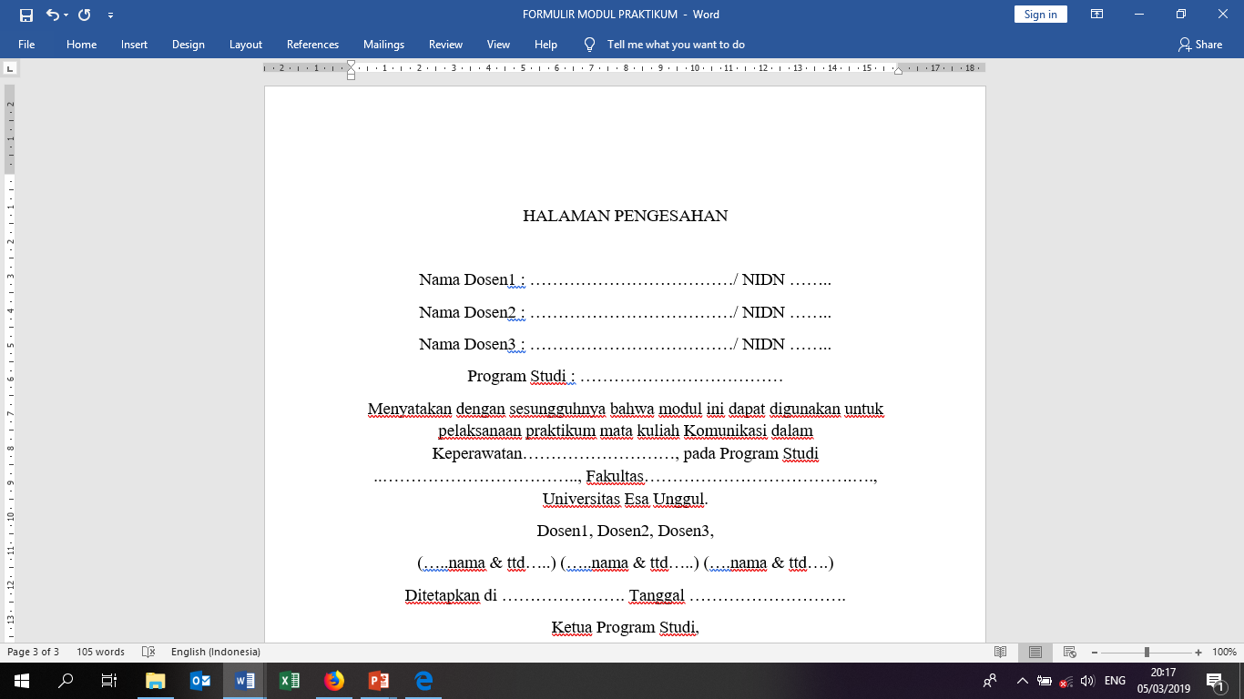
Komunikasi Perawat yang baik kepada Pasien dari sejak pasien datang hingga pulang rawat
Mengembangkan konsep
Helping Relationship
Menerapkan proses komunikasi terapeutik
Menggunakan berbagai teknik komunikasi terapeutik.

Slide 33
TERIMA KASIH

